Slide 1
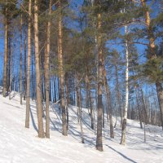
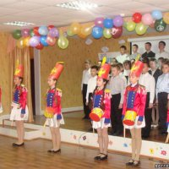
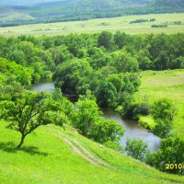
Бюджет для граждан к решению Совета муниципального района «Газимуро-Заводский район» «Об утверждении бюджета муниципального района «Газимуро-Заводский район» на 2024год и на плановый период 2025 и 2026 годов»

Slide 2
Вводная часть

Slide 3
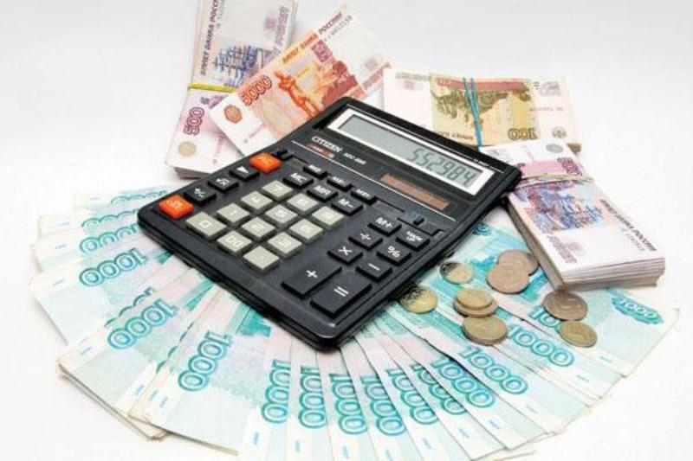
Бюджет для граждан
Бюджет для граждан разработан в целях ознакомления граждан с основными положениями решения о бюджете муниципального района «Газимуро-Заводский район» на 2024 год и на плановый период 2025 и 2026 годов в доступной форме для широкого круга заинтересованных пользователей

Slide 4
Этапы составления и утверждения бюджета муниципального района «Газимуро-Заводский район»
Бюджет муниципального района «Газимуро-Заводский район» – это ежегодно утверждаемый Советом муниципального района «Газимуро-Заводский район» свод доходов и расходов на очередной финансовый год и на два года планового периода
Составление проекта бюджета
Работа по составлению проекта бюджета начинается не позднее чем за 9 месяцев до начала очередного финансового года.
Рассмотрение проекта бюджета
Сформированный проект бюджета администрация муниципального района вносит на рассмотрение Совета муниципального района не позднее 15 ноября текущего года.
По проекту бюджета проводятся публичные слушания. Для этого проект бюджета размещается на официальном сайте муниципального района в сети «Интернет». В слушаниях участвуют граждане, проживающие в Газимуро-Заводском районе и обладающие активным избирательным правом, а также представители организаций, осуществляющих деятельность на территории района.
Проект бюджета рассматривается Советом муниципального района.
Утверждение проекта бюджета
Проект бюджета утверждается Советом муниципального района в форме решения Совета муниципального района.
Принятое Советом муниципального района решение о бюджете подлежит обнародованию путем размещения на официальном сайте муниципального района в сети «Интернет»

Slide 5
Документы, на основании которых составляется проект бюджета муниципального образования
Послание Президента Российской Федерации Федеральному Собранию Российской Федерации, определяющие бюджетную политику (требования к бюджетной политике) в Российской Федерации
Основные направления бюджетной политики и основные направления налоговой политики
Прогноз социально – экономического развития муниципального района «Газимуро-Заводский район»
Муниципальные программы муниципального района «Газимуро-Заводский район»

Slide 6
Межбюджетные отношения
Из краевого бюджета в бюджет муниципального района «Газимуро-Заводский район» перечисляются межбюджетные трансферты в форме:
ДОТАЦИИ – безвозмездная и безвозвратная денежная помощь без установления направления
СУБСИДИИ – в целях софинансирования расходных обязательств муниципального образования по вопросам местного значения
СУБВЕНЦИИ – средства на исполнение полномочий Российской Федерации и субъекта РФ

Slide 7
Межбюджетные отношения
Из бюджета муниципального района «Газимуро-Заводский район» в бюджеты сельских поселений Газимуро-Заводского района перечисляются межбюджетные трансферты в форме:
ДОТАЦИИ – средства на выравнивание бюджетной обеспеченности бюджетов поселений
СУБВЕНЦИИ – средства на выполнение полномочия Российской Федерации по осуществлению воинского учета на территориях, где отсутствуют структурные подразделения военных комиссариатов
ИНЫХ МЕЖБЮДЖЕТНЫХ ТРАНСФЕРТОВ – средства, передаваемые для компенсации дополнительных расходов, возникших в результате решений, принятых органами власти другого уровня и осуществление части муниципальных полномочий сельским поселениям

Slide 8
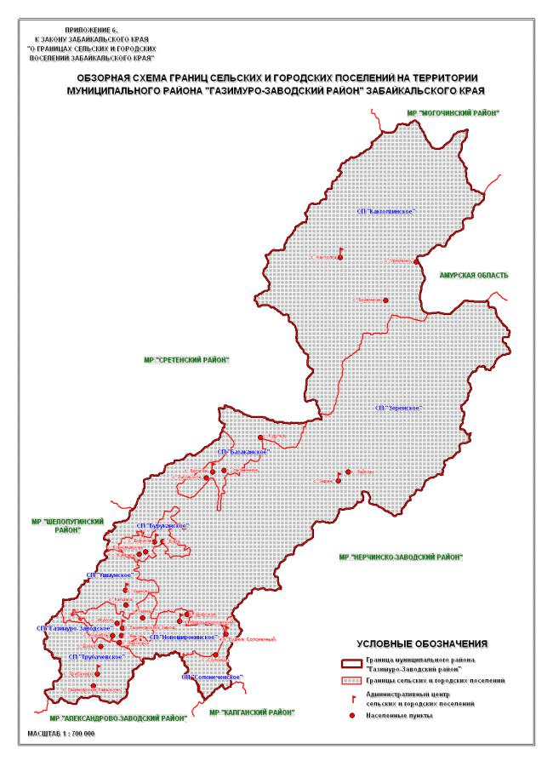
Прогноз социально-экономического развития муниципального района «Газимуро-Заводский район»
Территория
14394 кв.км.
Население
7885 человек
Административное
деление
- сельские населённые пункты
Notes:
8

Slide 9
Прогноз социально-экономического развития муниципального района «Газимуро-Заводский район»

Slide 10
Общие характеристики бюджета муниципального района «Газимуро-Заводский район»

Slide 11
Дефицит и профицит бюджета муниципального района «Газимуро-Заводский район»
БЮДЖЕТ – форма образования и расходования денежных средств, предназначенных для финансового обеспечения задач и функций государства и местного самоуправления
Доходы
Расходы
Расходы
Доходы
Дефицит
(расходы больше доходов)
Профицит
(доходы больше расходов)

Slide 12
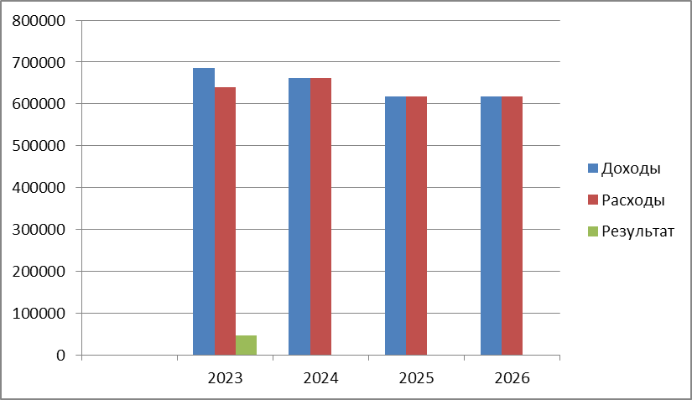
Основные параметры бюджета
Показатели, тыс. рублей | 2023год факт | 2024 год план | 2025 год план | 2026 год план
Доходы | 686298,8 | 661513,5 | 617690,0 | 616966,1
Расходы | 640164,0 | 661513,5 | 617690,0 | 616966,1
Дефицит (-) / Профицит (+) | 46134,8 | 0 | 0 | 0

Slide 13
Доходы бюджета муниципального района «Газимуро-Заводский район»

Slide 14
Доходы бюджета муниципального района «Газимуро-Заводский район»
Доходы бюджета – безвозмездные и безвозвратные поступления денежных средств
Налоговые доходы
Неналоговые доходы
Безвозмездные поступления
все налоги, поступление которых предусмотрено налоговым законодательством, пени и штрафы, взимаемые за нарушение налогового законодательства
платежи от предоставления государством различных видов услуг, продажи имущества, а также иные платежи в виде штрафов, санкций за нарушение законодательства
средства, получаемые из других бюджетов и фондов, а также от физических и юридических лиц, в том числе добровольные пожертвования

Slide 15
Структура доходов бюджета
Доходы бюджета
Налоговые доходы
Неналоговые доходы
Безвозмездные поступления
Структура доходов бюджета в 2021 – 2023 годах
2021 год
2022 год
2023 год
Безвозмездные поступления
Неналоговые доходы
Налоговые доходы

Slide 16
Безвозмездные поступления в бюджет муниципального района из бюджета края
2023 год – 356178,8
2024 год – 315263,3
2025 год – 264525,7
2026 год – 256982,9
 | Факт 2023 год | План 2024год | План 2025 год | План 2026 год
Субсидии | 34621,1 | 0 |  | 0
Субвенции | 195263,6 | 225725,3 | 204444,2 | 198673,6
Дотации | 82805,1 | 72769,0 | 44204,0 | 42532,0
Иные межбюджетные трансферты | 39618,2 | 16769,0 | 15877,5 | 15777,3

Slide 17
Расходы бюджета муниципального района «Газимуро-Заводский район»

Slide 18
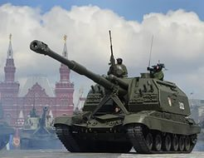
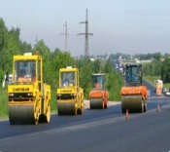
Расходы бюджета
Расходы бюджета – выплачиваемые из бюджета денежные средства.
Формирование расходов осуществляется в соответствии с установленными законодательством полномочиями муниципального образования, исполнение которых должно происходить в очередном финансовом году и плановом периоде за счет средств соответствующего бюджета.
Расходы бюджета формируются:
по муниципальным программам муниципального района «Газимуро-Заводский район»
по главным распорядителям бюджетных средств (ведомственная структура)
по функциональной классификации расходов бюджета
Образование
Межбюджетные трансферты общего характера (дотации)
Национальная экономика
Физическая культура и спорт
Национальная оборона
Жилищно-коммунальное хозяйство
Культура, кинематография
Общегосударственные вопросы
Социальная политика
Средства массовой информации

Slide 19
Распределение бюджетных ассигнований по разделам и подразделам классификации расходов бюджета муниципального района
Наименование | Рз | ПР | 2024год | 2025год | 2026год
ОБЩЕГОСУДАРСТВЕННЫЕ ВОПРОСЫ | 01 | 00 | 47612,6 | 45315,9 | 45402,4
Функционирование высшего должностного лица субъекта РФ и муниципального образования | 01 | 02 | 2074,9 | 2074,9 | 2074,9
Функционирование законодательных (представительных) органов государственной власти и представительных органов муниципальных образований | 01 | 03 | 733,9 | 733,9 | 733,9
Функционирование Правительства РФ, высших исполнительных органов государственной власти субъектов РФ, местных администраций | 01 | 04 | 31524,2 | 31525,1 | 31526,0
Судебная система | 01 | 05 | 4,6 | 4,8 | 21,2
Осуществление государственных полномочий по составлению (изменению)списков кандидатгов в присяжные заседатели федеральных судов общей юрисдикции в Российской Федерации | 01 | 05 | 4,6 | 4,8 | 21,2
Обеспечение деятельности финансовых, налоговых и таможенных органов и органов финансового (финансово-бюджетного) надзора | 01 | 06 | 9027,1 | 8992,4 | 8980,0
Руководитель контрольно-счетной палаты муниципального образования и его заместители | 01 | 06 | 2512,8 | 2512,8 | 2512,8
Другие общегосударственные вопросы | 01 | 13 | 60924,3 | 57908,1 | 59676,2
НАЦИОНАЛЬНАЯ БЕЗОПАСНОСТЬ И ПРАВООХРАНИТЕЛЬНАЯ ДЕЯТЕЛЬНОСТЬ | 03 | 00 | 8091,8 | 7491,8 | 7491,8
Защита населения и территории от чрезвычайных ситуаций природного и техногенного характера, гражданская оборона | 03 | 10 | 8091,8 | 7491,8 | 7491,8
НАЦИОНАЛЬНАЯ ЭКОНОМИКА | 04 | 00 | 16413,3 | 15605,4 | 16373,7
Общеэкономические вопросы | 04 | 01 | 0 | 0 | 0
Сельское хозяйство и рыболовство | 04 | 05 | 744,4 | 701,7 | 692,2

Slide 20
Распределение бюджетных ассигнований по разделам и подразделам классификации расходов бюджета муниципального района
продолжение
Наименование | Рз | ПР | 2024 год | 2025год | 2026год
Транспорт | 04 | 08 | 1513,7 | 1513,7 | 1513,7
Дорожное хозяйство (дорожные фонды) | 04 | 09 | 12630,2 | 13390,0 | 14167,8
Другие вопросы в области национальной экономики | 04 | 12 | 1525,0 | 0 | 0
Мероприятия по землеустройству и землепользованию | 04 | 12 | 1525,0 | 0 | 0
ЖИЛИЩНО-КОММУНАЛЬНОЕ ХОЗЯЙСТВО | 05 | 00 | 24018,4 | 20654,7 | 20705,7
Коммунальное хозяйство | 05 | 02 | 20705,3 | 19691,6 | 19034,6
Благоустройство | 05 | 03 | 3313,1 | 963,1 | 963,1
ОХРАНА ОКРУЖАЮЩЕЙ СРЕДЫ | 06 | 01 | 0 | 0 | 0
ОБРАЗОВАНИЕ | 07 | 00 | 436464,8 | 404941,5 | 402597,7
Дошкольное образование | 07 | 01 | 124034,8 | 116028,7 | 116320,6
Общее образование | 07 | 02 | 272852,2 | 250700,0 | 247309,0
Дополнительное образование детей | 07 | 03 | 16072,1 | 15072,1 | 16072,1
Молодежная политика | 07 | 07 | 0 | 0 | 0
Другие вопросы в области образования | 07 | 09 | 23505,7 | 23140,7 | 22896,0
КУЛЬТУРА И КИНЕМАТОГРАФИЯ | 08 | 00 | 55682,3 | 52382,3 | 52082,3
Культура | 08 | 01 | 55682,3 | 52382,3 | 52082,3
СОЦИАЛЬНАЯ ПОЛИТИКА | 10 | 00 | 14053,9 | 13875,1 | 14202,7
Пенсионное обеспечение | 10 | 01 | 6201,6 | 6201,6 | 6201,6

Slide 21
Распределение бюджетных ассигнований по разделам и подразделам классификации расходов бюджета муниципального района
продолжение
Наименование | Рз | ПР | 2024 год | 2025год | 2026 год
Социальное обеспечение населения | 10 | 03 | 0 | 0 | 0
Охрана семьи и детства | 10 | 04 | 7002,2 | 7523,5 | 7801,1
ФИЗИЧЕСКАЯ КУЛЬТУРА И СПОРТ | 11 | 00 | 0 | 0 | 0
Массовый спорт | 11 | 02 | 0 | 0 | 0
СРЕДСТВА МАССОВОЙ ИНФОРМАЦИИ | 12 | 00 | 2500,0 | 1500,0 | 500,0
Периодическая печать и издательства | 12 | 02 | 2500,0 | 1500,0 | 500,0
ВСЕГО РАСХОДОВ |  |  | 661513,5 | 617690,0 | 616966,1

Slide 22
Расходы бюджета в разрезе муниципальных программ, тыс. руб.
№ | Наименование муниципальной программы | 2024 | 2025 | 2026
1.1 | Подпрограмма "Организация временного трудоустройства несовершеннолетних граждан в возрасте от 14 до 18 лет на территории Газимуро-Заводского района в 2021-2024 гг" | 71,6 | 0 | 0
1.2 | Подпрограмма "Организация общественных работ, трудоустройство выпускников, трудоустройство испытывающих трудности в поиске работы на территории Газимуро-Заводского района в 2021-2024 гг" | 0 | 0 | 0
 |  | 0 | 0 | 0
1 | Муниципальная программа "Содействие занятости населения на территории Газимуро-Заводского района в 2021-2024 годах" | 0 | 0 | 0
2 | Муниципальная программа "Содержание и развитие муниципального хозяйства муниципального района "Газимуро-Заводский район" на 2017-2020 годы" | 0 | 0 | 0
3.1 | Подпрограмма "Профилактика правонарушений, наркомании и алкоголизма среди населения на территории Газимуро-Заводского района 2021-20204годы | 0 | 0 | 0
3.2 | Подпрограмма "Профилактика безнадзорности и правонарушений несовершеннолетних, защита их прав и интересов на территории Газимуро-Заводского района на 2021-2024годы | 15,0 | 0 | 0
3.3 | Подпрограмма "Дарим детям радость" для несовершеннолетних, оказавшихся в трудной жизненной ситуации в возрасте от 7 до 17 лет | 20,0 | 0 | 0
3 | Муниципальная программа "Профилактика правонарушений муниципального района "Газимуро-Заводский район" на 2021-2024 годы" |  |  | 0
4.1 | Подпрограмма "Поддержка и развитие агропромышленного комплекса Газимуро-Заводского района на 2021-2024 годы". | 0 | 0 | 0
4.2 | Подпрограмма "О недопущении возникновения особо опасных инфекционных болезней, общих для человека и животных, на территории Газимуро-Заводского района на (2021-2024 годы)" | 0 | 0 | 0
4 | Муниципальная программа "Поддержка и развитие агропромыш-ленного комплекса Газимуро-Заводского района на 2017-2020 годы". | 0 | 0 | 0
5 | Муниципальная программа "Благоустройство территорий муниципального района "Газимуро-Заводский район" на 2021-2024 годы" | 2350,0 | 0 | 0
6 | Муниципальная программа по энергосбережению и повышению энергетической эффективности муниципального района "Газимуро-Заводский район | 0 | 0 | 0
7 | Муниципальная программа "Снижение рисков и смягчение последствий чрезвычайных ситуаций природного и техногенного характера на территории муниципального района "Газимуро-Заводский район" на 2021-20204годы" | 300 | 0 | 0
8 | Муниципальная программа "Обеспечение пожарной безопасности жилищного фонда муниципального района "Газимуро-Заводский район" на 2021-2024 годы" | 300,0 | 0 | 0
9 | Муниципальная программа "Безопасность дорожного движения на территории муниципального района "Газимуро-Заводский район" на 2021-2024 годы" | 70,0 | 0 | 0
10 | Муниципальная программа "Развитие системы образования муниципального района "Газимуро-Заводский район" на 2021-203 годы" | 0 | 0 | 0
11.1 | Подпрограмма "Укрепление материально-технической базы учреждений культуры" | 0 | 0 | 0
11.2 | Подпрограмма "Информационно-методическое и кадровое обеспечение" | 0 | 0 | 0
11.3 | Подпрограмма "Организация и развитие музейно-выставочной деятельности" | 0 | 0 | 0
11.4 | Подпрограмма "Модернизация библиотечного дела и сохранение библиотечных фондов" | 0 | 0 | 0
11.5 | Подпрограмма "Поддержка народного творчества. Развитие культурно-досуговой деятельности" | 0 | 0 | 0
11.6 | Подпрограмма «Сохранение объектов культурного наследия» | 0 | 0 | 0
11 | Муниципальная программа "Развитие культуры муниципального района "Газимуро-Заводский район " на 2021–2024 годы" | 0 | 0 | 0
12.1 | Подпрограмма "Организация летних игровых площадок для детей на базе учреждений культуры Газимуро-Заводского района в 2021-2024 гг." | 0 | 0 | 0
12.2 | Подпрограмма "Развитие физической культуры и спорта в Газимуро-Заводском районе на 2021-2024 годы" | 0 | 0 | 0
12 | Муниципальная программа "Создание условий для развития здорового образа жизни населения Газимуро-Заводского района на 2021-2024 годы" | 0 | 0 | 0
13.1 | Подпрограмма «Создание условий для обеспечения доступным и комфортным жильем сельского населения» | 0 | 0 | 0
13.2 | Подпрограмма «Развитие рынка труда(кадрового потенциала)на сельских территориях | 0 | 0 | 0
13.3 | Подпрограмма «Создание и развитие инфраструктуры на сельских территориях» | 0 | 0 | 0
13 | Муниципальная целевая программа «Комплексное развитие сельских территорий на 2020-2025 годы" муниципального района "Газимуро-Заводский район" | 0 | 0 | 0
14 | Муниципальная программа «Комплексное развитие систем коммунальной инфраструктуры муниципального района «Газимуро-Заводский район на 2021-2024 годы" | 1063,9 | 0 | 0
15 | Муниципальная программа «Доступная (2021-2024 гг) в муниципальном районе «Газимуро-Заводский район» | 0 | 0 | 0
16 | Муниципальная программа «Поддержка социально-ориентированных некомерческих организаций в муниципальном райне «ГазимуроЗаводский район» на 2018-2020 годы» | 144,0 | 0 | 0
17 | Муниципальная программа «Противодействие коррупции в муниципальном районе «Газимуро-Заводский район» на 2021-2024 годы | 0 | 0 | 0
18 | Муниципальная программа «Предоставление молодым семьям социальных выплат на приобретение (строительство) жилья и их использование на 2022-2024 годы» | 0 | 0 | 0
19 | Муниципальная программа «Укрепление общественного здоровья в муниципальном районе «Газимуро-Заводский район» | 0 | 0 | 0
20 | Муниципальная программа «Капитальный ремонт общего имущества в многоквартирных домах ,расположенных на территории Газимуро-Заводского района» | 0 | 0 | 0
 | ИТОГО ПО РАЙОНУ: | 4334,5 | 0

Slide 23
Информационное сообщение

Slide 24
Информационное сообщение
Решение Совета муниципального района «Газимуро-Заводский район» «Об утверждении бюджета муниципального района «Газимуро-Заводский район» на 2024 год и на плановый период 2025 и 2026 годов»
28 декабря 2023 года №39
принято Советом муниципального района «Газимуро-Заводский район»

